Slide 1


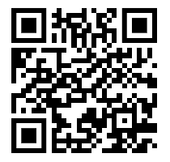
สรุปสถานการณ์อุทกภัยจังหวัดร้อยเอ็ด
ฝ่ายเลขานุการศูนย์บัญชาการเหตุการณ์อุทกภัยฯ
สำนักงานป้องกันและบรรเทาสาธารณภัย
จังหวัดร้อยเอ็ด โทร. 0 4351 3097
ประจำวันที่ 24 ธันวาคม 2564 09:00 น.
11
อำเภอ
ด้านเกษตร 107,337.75 ไร่
ด้านปศุสัตว์ 33,283 ตัว
52
ตำบล
ด้านประมง 649.75 ไร่
ถนน 10 เส้น
สะพาน - แห่ง
400
หมู่บ้าน
คอสะพาน - แห่ง
ฝาย - แห่ง
13,419หลัง
พนังกั้นลำน้ำ 14 แห่ง
ลำห้วย - แห่ง
ท่วมที่อยู่อาศัย 754 หลัง
เสียชีวิต
2 คน
วัด 14 แห่ง
โรงเรียน 4 แห่ง
รพ.สต. 2 แห่ง

